Slide 1
МАДОУ № 57 г. Красноярск
Советы для родителей
«Значение рисования для старших дошкольников».
Воспитатели:
Белошитская Татьяна Петровна
Занорина Таисия Викторовна

Slide 2
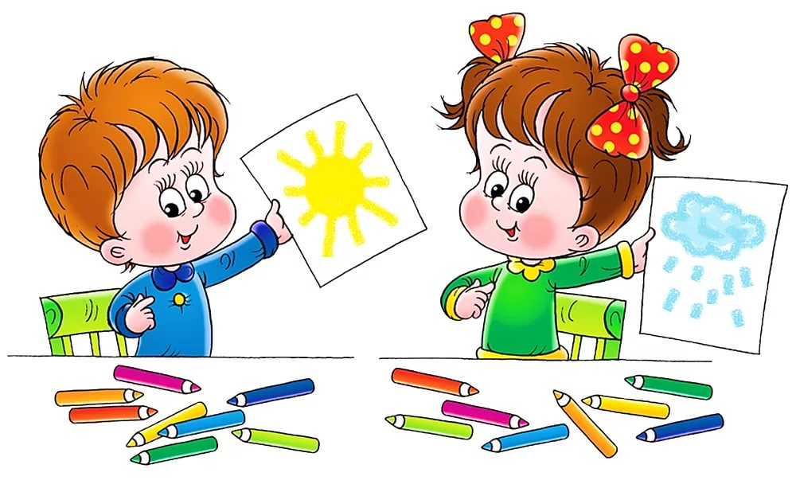
Рисование для ребенка - это не всего лишь занимательное развлекательное занятие. Рисование позволяет, развивать мелкую моторику, упражнять память и внимание, обучаться размышлять и анализировать, фантазировать, сопоставлять и сравнивать. У детей, вследствие занятиям рисованием, формируется связанная речь.

Slide 3
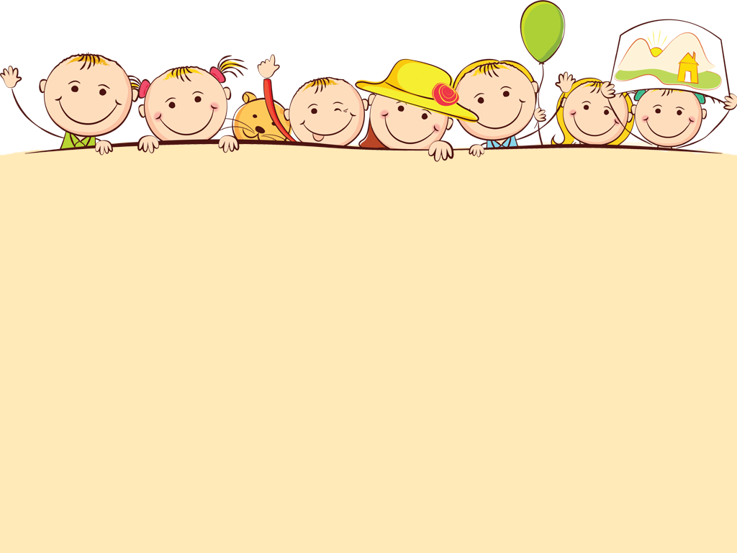
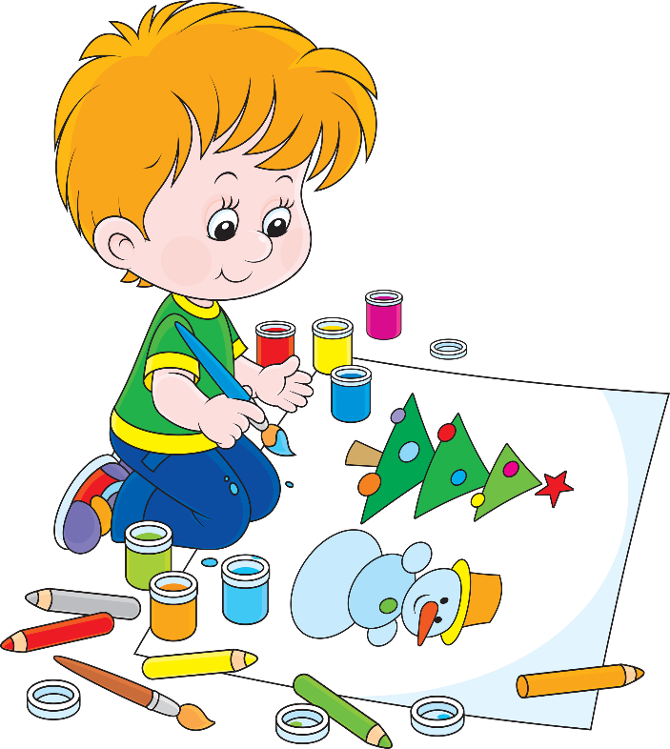
Известный педагог И. Дистервег считал: «Тот, кто рисует, получает в течение одного часа больше, чем тот, кто девять часов только смотрит».
По мнению многих ученых, детское рисование участвует и в согласовании межполушарных взаимоотношений, потому в течении рисования согласовывается конкретно-образное мышление, взаимосвязанное в основном с работой правого полушария мозга. Согласовывается и абстрактно-логическое мышление, за которое отвечает левое полушарие. Здесь исключительно главное отношение рисования с мышлением и речью.
Постижение окружающего проистекает у ребенка быстрее, чем накопление слов и ассоциаций. И рисование дает ему эту возможность особенно свободно в образной форме сформулировать то, что он знает, несмотря на нехватку слов.

Slide 4
Советы родителям
• Рисовать желательно днем. При хорошем освещении не более 30 минут.
• Не допускайте того что бы ребёнок устал, но и не обрывайте его рисование, дайте возможность закончить начатое.
• У ребенка должен быть отдельный рабочий столик, со всеми удобствами. Где он может рисовать когда ему это захочется.
• Для рисования лучше давать отдельные листы бумаги.
• Не ругайте ребенка, если у него что то не получается, это может отбить желание рисовать.
• Ни в коем случае не вмешивайтесь в детское творчество слишком часто и не ждите немедленных результатов. Оказывайте ребёнку поддержку и как можно чаще хвалите его за усердие, не оставляйте без внимания ни одной его работы.
• Не критикуйте детские рисунки, в противном случае ребенок не захочет больше заниматься рисованием.
• Научите детей рисовать аккуратно и убирать за собой после того, как работа закончится.
• Относитесь бережно к детскому творчеству. Постарайтесь беречь каждую детскую работу.

Slide 5
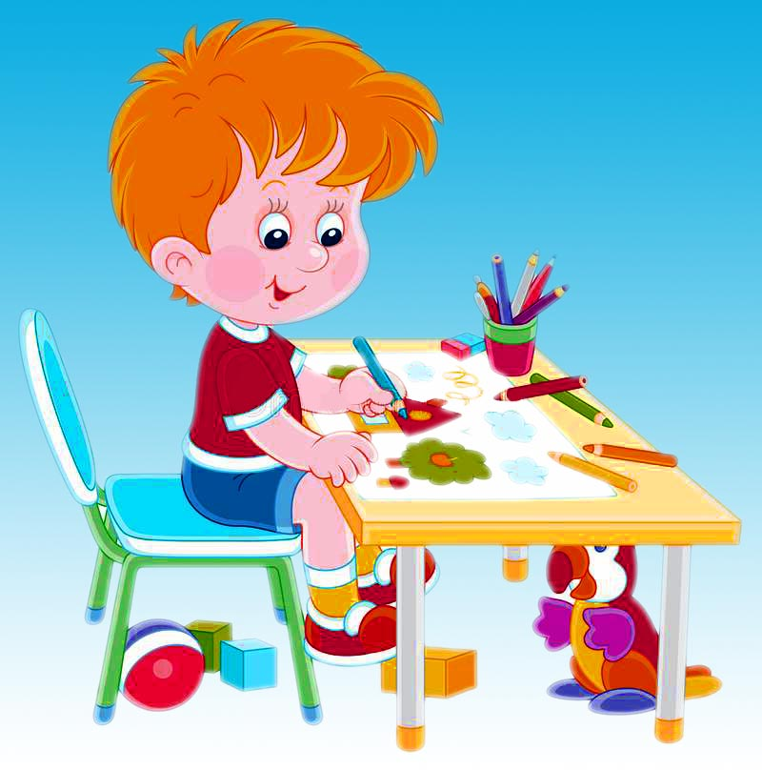
Будучи прямо сопряженным с главнейшими психическими функциями – зрением, двигательной координацией, речью и мышлением, рисование не просто содействует вырабатыванию любой из этих функций, однако и связывает их между собой, позволяет ребенку отрегулировать бурно усваиваемые знания, оформить и зафиксировать образец все более увеличивающегося представления о мире. Наконец, рисование – это многозначительный информативный и коммуникативный канал.

